Slide 1

Česká republika
Sídla
Z_106_Česká_republika_Sídla
Registrační číslo projektu: CZ.1.07/1.1.38/02.0025
Název projektu: Modernizace výuky na ZŠ Slušovice, Fryšták, Kašava a Velehrad
Tento projekt je spolufinancován z Evropského sociálního fondu a státního rozpočtu České republiky.
Autor: Mgr. Miluše Šafářová
Škola: Základní škola Fryšták, okres Zlín, příspěvková organizace

Slide 2
Anotace:
Digitální učební materiál je určen pro seznámení žáků s vývojem, rozmístěním a osídlením měst a vesnic České republiky
Materiál rozvíjí nové znalosti a procvičuje vědomosti z nižších ročníků.
Je určen pro předmět zeměpis, 8. ročník.
Tento materiál vznikl jako doplňující materiál k učebnici: Zeměpis naší vlasti: Učebnice zeměpisu pro základní školy a víceletá gymnázia pro
8. nebo 9. ročník. Praha: Nakladatelství České geografické společnosti,
s. r. o., 2009. ISBN 978-80-86034-85-0

Slide 3
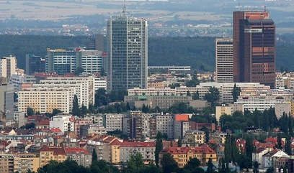
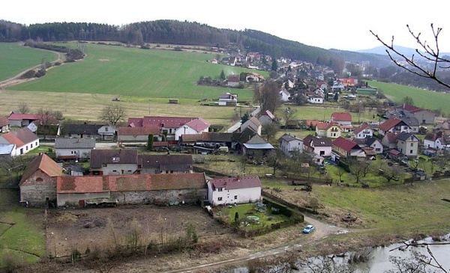

Co je sídlo, typy sídel
Sídlo = seskupení obytných budov včetně hospodářských objektů a dopravních zařízení na určitém vymezeném území
Typy sídel
Městská
sídla - město
Venkovská sídla- vesnice

Slide 4
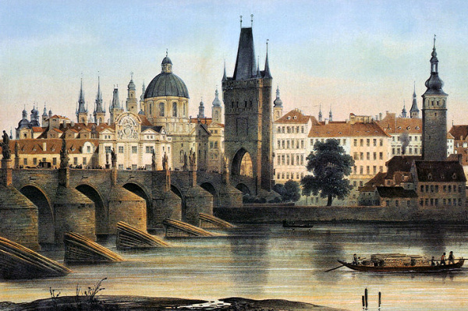
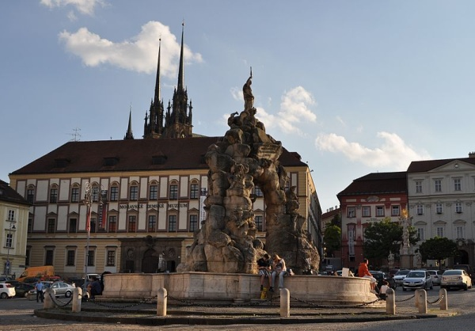
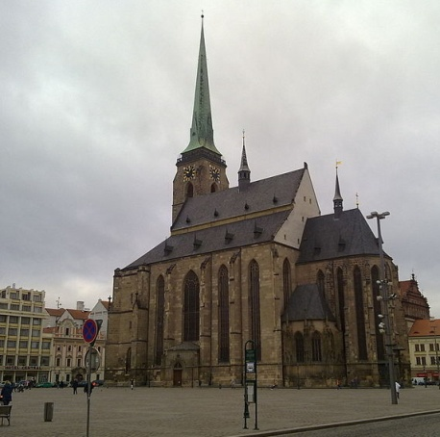
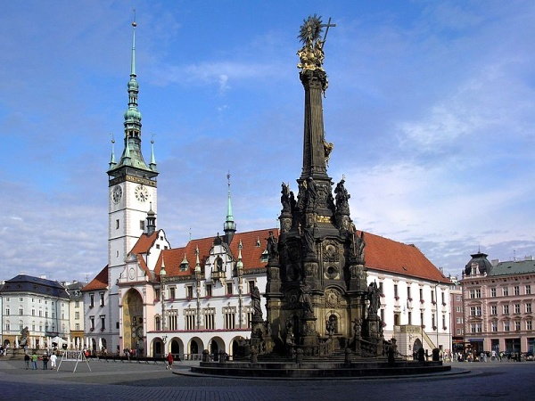
Vývoj osídlení České republiky (I.)
od 3. st. př. n. l. trvalé osídlení Kelty
6. st. příchod Slovanů
12.-15. st. hustá síť měst, vesnic
Hlavní význam měla města: Praha, Plzeň, Brno, Olomouc
Praha
Úkol: poznej města na obrázcích
Brno
Plzeň
Olomouc

Slide 5
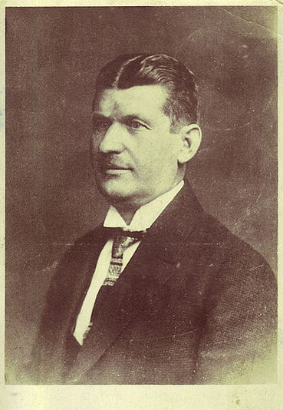
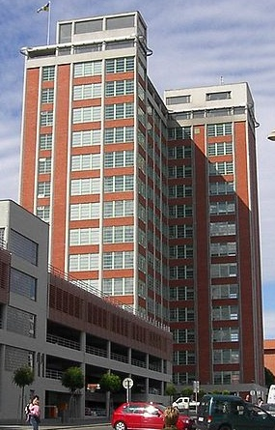
Vývoj osídlení České republiky (II.)
19. století – urbanizace - rychlý růst měst ovlivněn
rozvojem zpracovatelského průmyslu (Praha, Brno, Plzeň, Liberec, Ústí n/Lab.)
těžbou nerostných surovin (Ostravsko, Podkrušnohoří, Kladensko)
rozšířením železničních
tratí (Pardubice, Přerov)
Podnikáním (rozvoj Zlína)
Jak se jmenuje muž na fotografii, který pro svoji
obuvnickou firmu přebudoval město Zlín?
Žil v letech 1876-1932, je to jeden z největších
podnikatelů své doby.
Mrakodrap
Tomáš Baťa

Slide 6
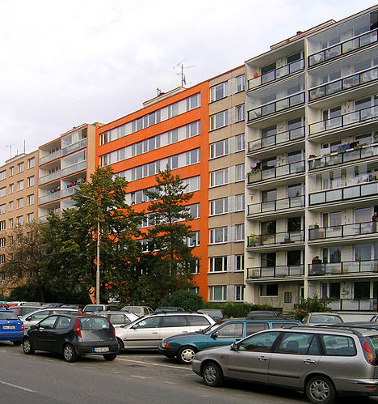
Vývoj osídlení České republiky (III.)
20. století - pokračuje růst měst
Po 2. sv. válce
rozvoj těžkého průmyslu Třinec, Karviná, Havířov, Most, Teplice, Chomutov
stavba panelových domů pro nově příchozí obyvatele
Současnost
více jak 70 % obyvatel žije ve městech
mírný pokles obyvatel u velkých měst
(kromě Prahy)
Suburbanizace – stěhování obyvatel z velkých měst do okolních obcí
(zdravější ovzduší, menší hluk, blízkost přírody, menší koncentrace lidí)

Slide 7
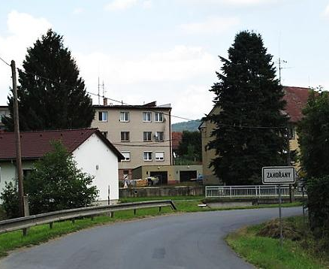
Obec
= jedno nebo více sídel společně s dalším územím (pole, lesy, louky)
= nejmenší administrativní území spravované volenými představiteli
(zastupitelstvo, včele starosta nebo primátor)
Od 1. ledna 2013
má Česká republika
6248 obcí.
Obec nemusí být každé sídlo
Zpravidla jsou obcemi všechna
města, ale ne všechny vesnice
Často několik vesnic tvoří
jednu obec a obecní úřad sídlí
v největší z nich

Slide 8
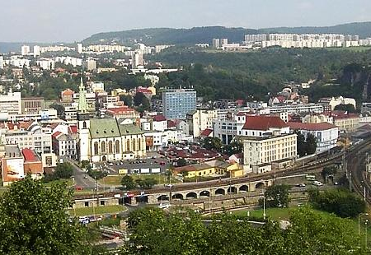
Typy obcí
Vesnice tzv. venkovská obec
tvoří 90 % všech obcí,
žije v nich kolem 30 % obyvatel
Městys (městečko) počet 212
významově mezi městem a vesnicí
Město
nad 2 tisíce obyvatel (nemusí
vždy platit), v ČR kolem 600 měst
Typy měst:
statutární město - obsahuje městské části nebo obvody,
má více pravomocí než běžná města, řízeno magistrátem – včele primátor
krajské město - sídlo kraje
okresní město - není právnickým, ale pouze územním subjektem
hlavní město - status přiznaný zákonem pouze městu Praha
Úkol: V jakém typu obce bydlíš?

Slide 9
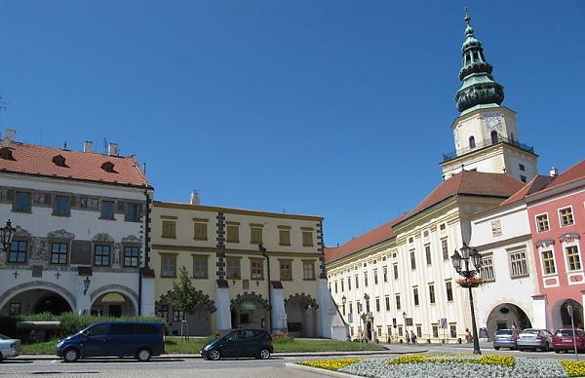
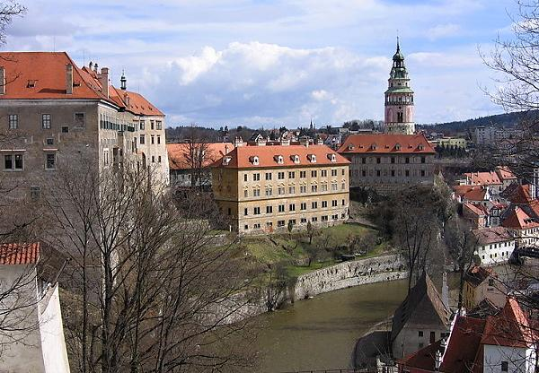
Obce s rozšířenou působností
Jsou mezičlánkem mezi krajskými úřady a obecními úřady
Vykonávají některé činnosti státní správy (např. vydávání cestovních a osobních dokladů, řidičských průkazů…)
Kroměříž
Český Krumlov
Počet obcí s rozšířenou působností: 205 (k 1. 1. 2012)
Úkol: Poznej na obrázku město s rozšířenou působností.
Nápověda: Český Krumlov, Kroměříž.

Slide 10
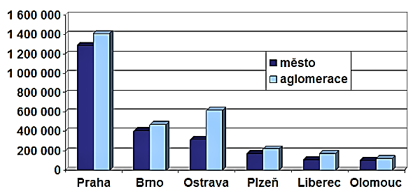
Město – vymezení pojmu
K vymezení pojmu město se u nás používá řada hledisek:
Počet obyvatel – obce s dvěma a více tisíci obyvateli = město
Existence městského nebo obecního úřadu
Rozsah služeb
Nabídka rozmanitých pracovních příležitostí
Charakter zástavby – vícepatrové domy aj.
Graf velikosti
českých měst

Slide 11
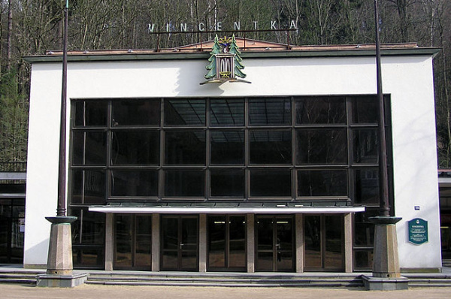

Funkce města
Každé město plní určité funkce.
Druhy funkcí:
Obytná
Průmyslová
Obchodní - centrum služeb
Vzdělávací (školy)
Kulturní (divadla, kina)
Administrativní (státní správa)
Dopravní (Česká Třebová)
Lázeňská (Karlovy Vary)
Úkol:
Jakou hlavní funkci
plní město Luhačovice?
Většina našich měst má smíšené funkce.
Znak města
Luhačovice

Slide 12
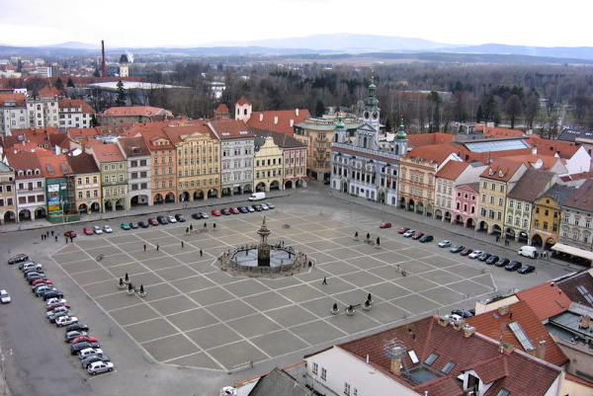
Vnitřní uspořádání města
Historické jádro s náměstím, kostelem, radnicí
Nové městské centrum – v blízkosti historického jádra,
banky hotely, divadla, správní
budovy (vznik 19.-20. st.)
Obytné domy (historické)
Panelová sídliště
(vznik od 50. let 20. st.)
Rodinné domky
(na okraji města)
Nákupní centra
Průmyslové zóny
(dříve uvnitř, nyní na okraji)
Zóny klidu a odpočinku
(parky, sportoviště)
České Budějovice
Úkol:
Popiš vnitřní uspořádání obce,
ve které bydlíš.

Slide 13
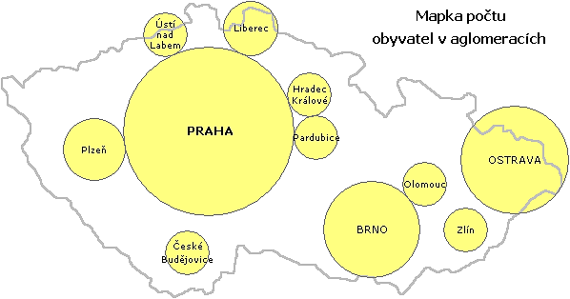
Městská aglomerace
= území s větším počtem sídel, která jsou propojena intenzivními vztahy
Aglomeraci vytváří jedno či více velkých měst spolu se svým zázemím.
Příklady aglomerací:
pražská
brněnská
ostravská
podkrušno-horská
hradecko-pardubická

Slide 14
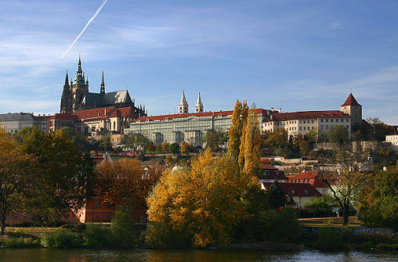
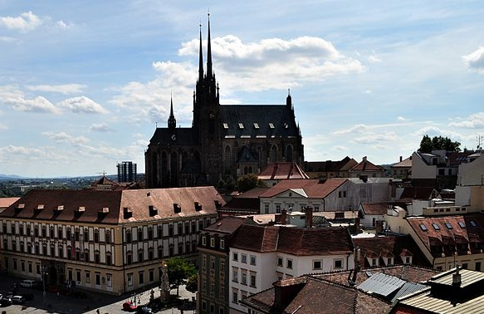
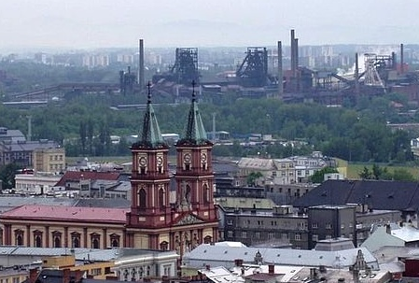
Nejlidnatější města ČR
Počet obyvatel ve městech k 1. 1. 2013
1. | Praha | 1 246 780
2. | Brno | 378 327
3. | Ostrava | 297 421
4. | Plzeň | 167 472
5. | Liberec | 102 113
6. | Olomouc | 99 471
7. | Ústí nad Labem | 93 747
8. | České Budějovice | 93 467
9. | Hradec Králové | 93035
10. | Pardubice | 89 467
11. | Havířov | 78 718
12. | Zlín | 75 555
Praha
Brno
Ostrava

Slide 15
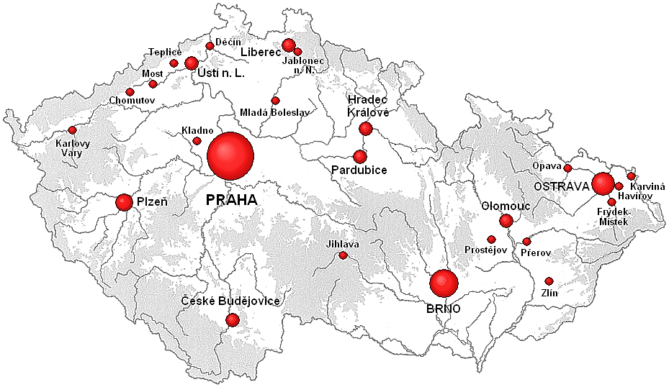
Mapa měst České republiky
Úkol: pomocí atlasu vyhledej
na obrázku krajská města.

Slide 16

Úkol: Odpovídej na kontrolní otázky.
1. Vysvětli pojmy sídlo, obec, město.
Sídlo – základní prvek našeho osídlení, seskupení budov
Obec – jedno nebo více sídel společně s dalším územím, nejnižší
samosprávní jednotka
Město – počet obyvatel nad 2 tis., existence městského nebo obecního
úřadu, větší rozsah služeb a pracovních příležitostí
2. Podíl obyvatelstva na vesnici je
30 %,
ve městech
70 %.
3. Vysvětli pojmy urbanizace, suburbanizace, aglomerace.
Urbanizace – stěhování lidí do měst
Suburbanizace – stěhování lidí z velkých měst do okolních obcí
Aglomerace – velký počet sídel obklopujících jedno či více velkých měst
4. Jaké funkce mohou plnit jednotlivá města?
Obytnou, průmyslovou, obchodní, vzdělávací,
lázeňskou, dopravní…

Slide 17
Skrývačka
V seznamu měst najdi název města dalšího.
M | I | K | U | L | O | V
O | S | T | R | A | V | A
S | V | I | T | A | V | Y
T | E | P | L | I | C | E
Z
L
Í
N
M
O
S
T
P | O | Z | L | O | V | I | C | E
K | O | L | Í | N
P | Ř | Í | B | O | R
K | U | N | O | V | I | C | E
T | E | P | L | I | C | E
P | Ř | Í | B | R | A | M
J | E | S | E | N | Í | K
B | Ř | E | C | L | A | V
S | O | K | O | L | O | V
O | P | A | V | A
B | R | N | O
K | A | R | V | I | N | Á
U | H | E | R | S | K | Ý | B | R | O | D
P | A | R | D | U | B | I | C | E
P
Í
S
E
K
P
R
A
H
A

Slide 18
Použité zdroje
Mapa měst ČR.PNG. In: Wikipedia: the free encyclopedia [online]. San Francisco (CA): Wikimedia Foundation, 18.5.2013 [cit. 2013-07-31]. Dostupné z: http://cs.wikipedia.org/wiki/Soubor:Mapa_m%C4%9Bst_%C4%8CR.PNG
František Xaver Sandmann (Franz Xaver Sandmann), Karlův Most, památná lípa.jpg Skočit na: Navigace, Hledání. In: Wikipedia: the free encyclopedia [online]. San Francisco (CA): Wikimedia Foundation, 18.2.2011 [cit. 2013-07-31]. Dostupné z: http://cs.wikipedia.org/wiki/Soubor:Franti%C5%A1ek_Xaver_Sandmann_
%28Franz_Xaver_Sandmann%29,_Karl%C5%AFv_Most,_pam%C3%A1tn%C3%A1_l%C3%ADpa.jpg
Olomouc-Horní náměstí.JPG. In: Wikipedia: the free encyclopedia [online]. San Francisco (CA): Wikimedia Foundation, 8.8.2011 [cit. 2013-07-31]. Dostupné z: http://cs.wikipedia.org/wiki/Soubor:Olomouc-Horn%C3%AD_n%C3%A1m%C4%9Bst%C3%AD.JPG
Plzeň 12.3.2012.jpg. In: Wikipedia: the free encyclopedia [online]. San Francisco (CA): Wikimedia Foundation, 14.3.2012 [cit. 2013-07-31]. Dostupné z: http://cs.wikipedia.org/wiki/Soubor:Plze%C5%88_12.3.2012.jpg
Kašna Parnas, Dietrichsteinský palác a katedrála.jpg. In: Wikipedia: the free encyclopedia [online]. San Francisco (CA): Wikimedia Foundation, 11.6.2011 [cit. 2013-07-31]. Dostupné z: http://cs.wikipedia.org/wiki/Soubor:Ka%C5%
A1na_Parnas,_Dietrichsteinsk%C3%BD_pal%C3%A1c_a_katedr%C3%A1la.jpg
Brno - Cathedral of Saints Peter and Paul II.jpg. In: Wikipedia: the free encyclopedia [online]. San Francisco (CA): Wikimedia Foundation, 28.8.2011 [cit. 2013-08-12]. Dostupné z: http://cs.wikipedia.org/wiki/Soubor:Brno_-_Cathedral_of_Saints_
Peter_and_Paul_II.jpg
Kroměříž, Velké náměstí a zámek.jpg [x]. In: Wikipedia: the free encyclopedia [online]. San Francisco (CA): Wikimedia Foundation, 29.4.2013 [cit. 2013-08-12]. Dostupné z: http://commons.wikimedia.org/wiki/File:Krom
%C4%9B%C5%99%C3%AD%C5%BE,_Velk%C3%A9_n%C3%A1m%C4%9Bst%C3%AD_a_z%C3%A1mek.jpg
Cesky Krumlov 027.JPG. In: Wikipedia: the free encyclopedia [online]. San Francisco (CA): Wikimedia Foundation, 19.5.2006 [cit. 2013-08-12]. Dostupné z: http://commons.wikimedia.org/wiki/File:Cesky_Krumlov_027.JPG
Zahořany, kraj vesnice.jpg. In: Wikipedia: the free encyclopedia [online]. San Francisco (CA): Wikimedia Foundation, 28.8.2011 [cit. 2013-08-12]. Dostupné z: http://cs.wikipedia.org/wiki/Soubor:Zaho%C5%99any,_kraj_vesnice.jpg
Budweis 037.JPG. In: Wikipedia: the free encyclopedia [online]. San Francisco (CA): Wikimedia Foundation, 19.5.2006 [cit. 2013-08-12]. Dostupné z: http://cs.wikipedia.org/wiki/Soubor:Budweis_037.JPG
Usti nad labem.jpg. In: Wikipedia: the free encyclopedia [online]. San Francisco (CA): Wikimedia Foundation, 3.7.2006 [cit. 2013-08-12]. Dostupné z: http://cs.wikipedia.org/wiki/Soubor:Usti_nad_labem.jpg
Luhacovice Vincentka.JPG. In: Wikipedia: the free encyclopedia [online]. San Francisco (CA): Wikimedia Foundation, 15.4.2008 [cit. 2013-08-12]. Dostupné z:http://cs.wikipedia.org/wiki/
Soubor:Luhacovice_Vincentka.JPG

Slide 19
Použité zdroje
Tomas Bata.jpg. In: Wikipedia: the free encyclopedia [online]. San Francisco (CA): Wikimedia Foundation, 21.2.2009 [cit. 2013-07-31]. Dostupné z: http://cs.wikipedia.org/wiki/Soubor:Tomas_Bata.jpg
Teplická str, Prague Střížkov.jpg. In: Wikipedia: the free encyclopedia [online]. San Francisco (CA): Wikimedia Foundation, 5.10.2008 [cit. 2013-08-01]. Dostupné z:http://commons.wikimedia.org/wiki/File:
Teplick%C3%A1_str,_Prague_St%C5%99%C3%AD%C5%BEkov.jpg
Zlin3.jpg Skočit na: Navigace, Hledání. In: Wikipedia: the free encyclopedia [online]. San Francisco (CA): Wikimedia Foundation, 23.4.2007 [cit. 2013-08-01]. Dostupné z: http://cs.wikipedia.org/wiki/Soubor:Zlin3.jpg
Sídelní útvar. In: Wikipedia: the free encyclopedia [online]. San Francisco (CA): Wikimedia Foundation, 2001- [cit. 2013-08-10]. Dostupné z: http://cs.wikipedia.org/wiki/S%C3%ADdeln%C3%AD_%C3%Batvar
File:Praha Pankrac.jpg. In: Wikipedia: the free encyclopedia [online]. San Francisco (CA): Wikimedia Foundation, 2001- [cit. 2013-08-10]. Dostupné z:http://commons.wikimedia.org/wiki/File:
Praha_Pankrac.jpg?uselang=cs
File:Zbořený Kostelec, vesnice (01).jpg [x]. In: Wikipedia: the free encyclopedia [online]. San Francisco (CA): Wikimedia Foundation, 16.3.2009 [cit. 2013-08-10]. Dostupné z: http://commons.wikimedia.org/wiki/File:
Zbo%C5%99en%C3%BD_Kostelec,_vesnice_%2801%29.jpg
Seznam obcí v Česku. In: Wikipedia: the free encyclopedia [online]. San Francisco (CA): Wikimedia Foundation, 10.8.2013 [cit. 2013-08-12]. Dostupné z:http://cs.wikipedia.org/wiki/Seznam_obc%C3%
AD_v_%C4%8Cesku
Soubor:Hradschin Prag.jpg. In: Wikipedia: the free encyclopedia [online]. San Francisco (CA): Wikimedia Foundation, 23.10.2004 [cit. 2013-08-12]. Dostupné z: http://cs.wikipedia.org/wiki/Soubor:Hradschin_Prag.jpg
Ostrava, pohled z Nové radnice 2.jpg. In: Wikipedia: the free encyclopedia [online]. San Francisco (CA): Wikimedia Foundation, 13.4.2010 [cit. 2013-08-12]. Dostupné z: http://cs.wikipedia.org/wiki/Soubor:
Ostrava,_pohled_z_Nov%C3%A9_radnice_2.jpg
Mapka aglomerace.PNG. In: Wikipedia: the free encyclopedia [online]. San Francisco (CA): Wikimedia Foundation, 17.2.2010 [cit. 2013-08-12]. Dostupné z:http://cs.wikipedia.org/wiki/Soubor:Mapka_aglomerace.PNG
Luhačovice znak.png. In: Wikipedia: the free encyclopedia [online]. San Francisco (CA): Wikimedia Foundation, 21.5.2008 [cit. 2013-08-12]. Dostupné z: http://cs.wikipedia.org/wiki/Soubor:Luha%C4%8Dovice_znak.png
Aglomerace.PNG Skočit na: Navigace, Hledání. In: Wikipedia: the free encyclopedia [online]. San Francisco (CA): Wikimedia Foundation, 4.9.2010 [cit. 2013-08-12]. Dostupné z: http://cs.wikipedia.org/wiki/Soubor:Aglomerace.PNG

